Slide 1
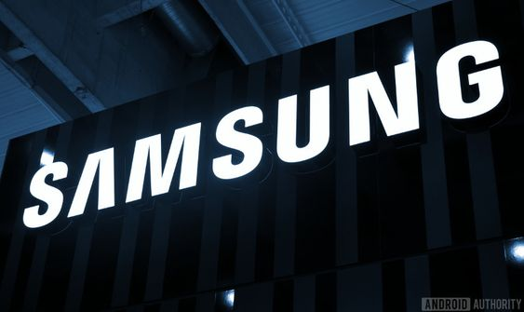
Приложение-будильник
Город: Санкт-Петербург
Площадка: Online
Учащийся: Манукян Ашот Ваганович
Преподаватель: Шелихов Олег Юрьевич
Дата: 21.05.2024
By Manukyan Ashot

Slide 2

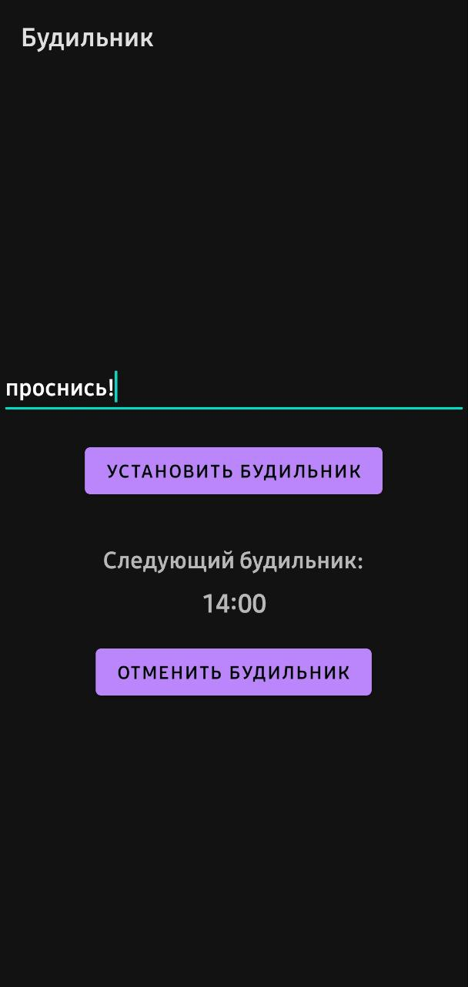
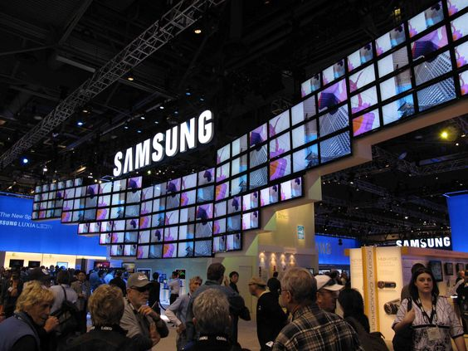
Идея
Классическое приложение будильника

Slide 3
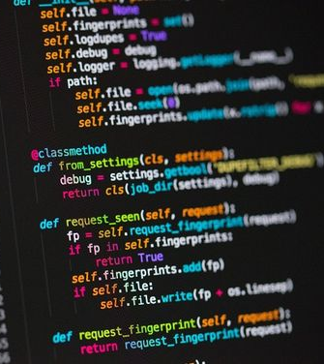
Технологии и инструменты
Java

Slide 4
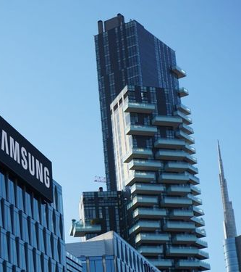
Перспективы
Система мотивации к действию
Переход к идее приложения-мотиватора

Slide 5
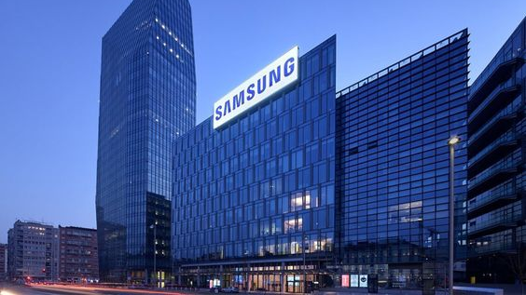
Спасибо за внимание!

